Slide 1
Istituto Tecnico Industriale Statale “Conte Michele Maria Milano” Polistena a. s. 2016/2017
Introduzione al linguaggio

Slide 2
Caratteristiche
Java è un linguaggio di alto livello e orientato agli oggetti.
In un linguaggio orientato agli oggetti, i dati sono rappresentati come oggetti e le operazioni come metodi che operano su essi
Si può usare per scrivere applicazioni di diversa natura, ed è quindi considerato un linguaggio per usi generali.
Inoltre è stato pensato in riferimento all’importanza che hanno assunto le reti di computer negli ultimi anni ed ha avuto una forte integrazione con internet, con la possibilità di scrivere piccole applicazioni per la rete (applet).
Java è stato creato dalla Sun Microsystem e ha fatto la sua apparizione ufficiale nel 1995, successivamente, nel 2010, la Sun è stata acquistata da Oracle.

Slide 3
Concetto di classe in Java
Classe: collezione di oggetti e metodi
Una classe in java definisce un insieme di oggetti con le stesse caratteristiche.
Ad esempio:
La classe libro: insieme degli oggetti libro;
La classe matrice: l’insieme degli oggetti matrice;
La classe moneta: l’insieme degli oggetti moneta.
Il concetto di classe è una estensione del concetto di tipo dei linguaggi imperativi.
Prof. Rocco Giorgio Ciurleo - ITIS "M. M. Milano" Polistena

Slide 4
Oggetti e metodi in Java
Oggetti
Elementi di una classe con uguali caratteristiche e sui quali possono operare i
Metodi
Definiti per la classe a cui loro appartengono
Ad esempio: oggetto SEMAFORO
Dati Colori Peso Tecnologia …. | Funzioni (Metodi) -Accendi Spegni Diventa rosso …..

Slide 5
Portabilità
Un’altra caratteristica importante è la capacità di costruire applicazioni che sono portabili su differenti piattaforme.
La portabilità è la capacità di un programma di essere eseguito su piattaforme diverse senza dover essere modificato e ricompilato.
Un’applicazione java, una volta scritta e compilata, non ha bisogno di subire le operazioni di porting. Tale applicazione può essere eseguita senza modifiche su diversi sistemi operativi ed elaboratori con architetture hardware diverse.

Slide 6
Portabilità /2
Quando si compila il codice sorgente scritto in Java, il compilatore genera il codice compilato, chiamato bytecode. Questo è un formato intermedio indipendente dall’architettura ed è usato per trasportare il codice in modo efficiente tra varie piattaforme hardware e software.
Questo codice non può essere eseguito da una macchina reale. E’ un codice generato per una macchina astratta, detta Java Virtual Machine (JVM).
Per questi motivi si può dire che Java è un linguaggio interpretato, anche se la produzione del bytecode è effettuata con un’operazione di compilazione.

Slide 7
Ambiente di programmazione
Esistono numerosi strumenti e ambienti di sviluppo per il linguaggio Java: il più famoso è JDK (Java Development Kit), distribuito gratuitamente da Oracle, con il quale si possono scrivere e compilare applet e applicazioni Java.
E’ un ambiente senza interfacce grafiche, nel senso che il compilatore e l’interprete sono eseguiti da riga di comando. Nel caso del S. O. windows significa che per compilare ed eseguire un’applicazione Java si deve aprire il Prompt dei comandi.

Slide 8
Ambiente di sviluppo /2
Per evitare di fare sempre riferimento alla directory dove è installato JDK ogni volta che si chiede l’esecuzione del compilatore, occorre modificare la variabile di ambiente PATH nelle variabili d’ambiente in Proprietà del sistema Windows, aggiungendo la directory: c:\program\java\jdk1.7.0\bin, per fare questo si procede così: clic con il tasto destro del mouse su Computer, Proprietà, Impostazioni di sistema avanzate, avanzate, Variabili d’ambiente.
Da internet si possono ottenere, spesso in forma gratuita, software di tipo IDE (Integrated development Environment), cioè ambienti che facilitano lo sviluppo dei programmi attraverso un’interfaccia grafica e una modalità di programmazione visuale (ECLIPSE).

Slide 9
Librerie
L’ambiente di programmazione Java include un insieme di librerie contenenti classi e metodi di varia utilità per lo sviluppo di applicazioni. Le principali sono:
Java.lang collezione delle classi di base che è sempre presente in tutte le applicazioni;
Java.io libreria per la gestione degli accessi ai file e ai flussi di input e output;
Java.awt libreria contenete le classi per la gestione dei componenti grafici (colori, font, pulsanti, finestre);
Java.net supporto per creare applicazioni che si scambiano dati attraverso la rete;
Java.util classi di utilità varie (gestione della data, array dinamici, …)
L’insieme delle librerie fornite dall’ambiente di programmazione viene anche indicato con il termine API (Application Programming interface)

Slide 10
La struttura dei programmi
In Java, un’applicazione può essere costituita da una o più classi. Tra tutte la classi che compongono l’applicazione, una si differenzia dalle altre perché contiene il metodo main(). Questo metodo è importante perché l’esecuzione di un’applicazione comincia eseguendo questo metodo.
Per iniziare ci limiteremo alla costruzione con una sola classe. Successivamente saranno trattate applicazioni che usano più classi.

Slide 11
Primo programma
Un semplice programma java, formato da una sola classe assume la seguente struttura generale:
Public class HelloWorld {
public static void main(String[] args)
{
System.out.println(“Hello, World!”);
}
}
pubblic indica che il metodo è pubblico ed è visibile;
void indica che non ci sono valori di ritorno;
static indica che il metodo è associato alla classe e non può essere richiamato dai singoli oggetti della classe;
System.out.println() è un metodo che scrive sul video “Hello, World!” e torna a capo.

Slide 12
Nozioni di base sulla scrittura di codice Java
Ciascuna istruzione deve terminare con ; ad eccezione di quelle per il
controllo di flusso e delle definizioni dei metodi.
Le { } aprono e chiudono blocchi di istruzioni all’interno di
metodi
iterazioni
decisioni
Singole righe di commento devono essere precedute da //
Blocchi di righe di commento devono stare tra /* e */
I commenti vengono ignorati dal compilatore che crea il bytecode
Per rendere più leggibile il sorgente, indentare in modo opportuno con il
tasto TAB:

Slide 13
Nozioni di base sulla scrittura di codice Java
Convenzioni stilistiche:
I nomi delle classi devono cominciare sempre con la lettera maiuscola.
I nomi delle variabili, degli oggetti, dei metodi devono cominciare sempre (per convenzione non regola sintattica)con la lettera minuscola.
Nei nomi composti, ciascuna parola interna deve cominciare con la lettera maiuscola.
Es.
SlotMachine firstSlotMachine = new SlotMachine();
firstSlotMachine.setCash(3);
boolean win = firstSlotMachine.play();

Slide 14
Nozioni di base sulla scrittura di codice Java
Il codice sorgente deve essere salvato in un file con estensione .java. Il nome da dare al file corrisponde al nome della classe, cioè il nome inserito dopo la parola class. Il programma dell’esempio deve essere salvato in un file di nome HelloWorld.java.
E’ importante sottolineare che Java è un linguaggio case-sensitive. Questo significa che vi è differenza nello scrivere una lettera maiuscola o minuscola.
Per compilare il programma dal Prompt dei comandi si scrive:
javac nomefile
Supponendo che il programma HelloWorld.java si trovi nella directory c:\sorgenti, prima occorre posizionarsi nella directory c:\sorgenti e poi eseguire la compilazione nel seguente modo:
c:\sorgenti>javac HelloWorld.java

Slide 15
Gli identificatori
Gli identificatori sono i nomi che il programmatore assegna alle specifiche componenti del suo programma, per identificare le variabili, i metodi e le classi.
Un identificatore è composto da una sequenza di lettere e numeri. Il primo carattere deve essere una lettera. E’ anche possibile usare il carattere di sottolineatura _.
Solitamente si seguono le seguenti convenzioni:
Gli identificatori che si riferiscono al nome di attributi, di metodi e di oggetto cominciano con la prima lettera minuscola (es.: nome, voto, aggiorna, auto);
Gli identificatori che specificano il nome delle classi iniziano con la lettera maiuscola (es.: Libro, Automobile, Rettangolo);
Se gli identificatori sono formati da più parole, queste vengono unite e ogni parola successiva alla prima ha l’iniziale maiusola (es.: totFattura; contaSecondi; calcoloMedia)

Slide 16
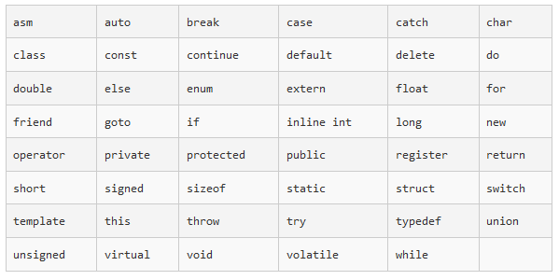
Le parole chiave
Le parole chiave sono un insieme di parole riservate di java che non possono essere usate come identificatori

Slide 17
Variabili
Le variabili sono i contenitori con i quali è possibile memorizzare i dati.
Gli elementi che caratterizzano una variabile sono il tipo, il nome e la sua visibilità.
In Java la dichiarazione di una variabile assume la seguente forma:
tipo nomevariabile;
Es.: int prezzo;
L’assegnamento di un valore di inizializzazione a una variabile si ottiene usando uguale (=).
tipo nomevariabile=valoreiniziale;
Es.: double altezza=1.83;
Non esiste un punto preciso dove dichiarare le variabili, per comodità e leggibilità conviene dichiarare tutte le variabili nella parte iniziale. In line di principio ogni variabile può essere dichiarata in qualsiasi punto, ma a seconda della posizione, cambia la sua visibilità (scope)

Slide 18
Costanti
Una costante, a differenza delle variabili, può assumere un solo valore durante tutta l’esecuzione del programma.
Per dichiarare una costante, bisogna far precedere alla dichiarazione la parola chiave final.
final int const = 31;
final indica al compilatore che il valore associato alla variabile di tipo intero chiamata const non potrà più essere variato durante l'esecuzione del programma. E’ possibile eseguire le operazioni di dichiarazione ed inizializzazione in due passi, ma sempre con il vincolo che, una volta eseguita l'inizializzazione della costante, il valore di quest'ultima non venga più variato. Ad esempio:
final int const;
const = 3;

Slide 19
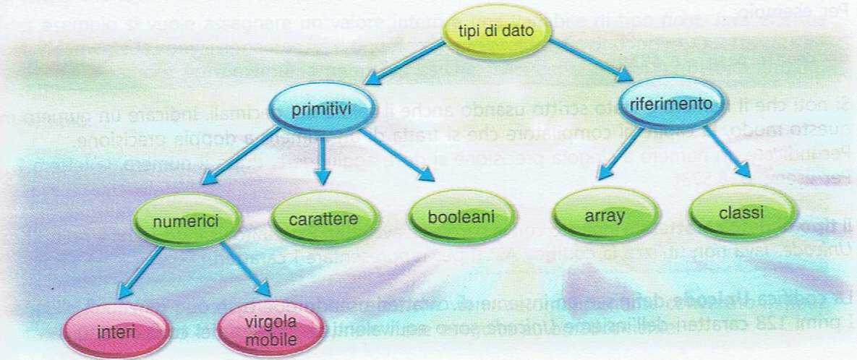
Tipi di dato
Il tipo di dato stabilisce qual è l’insieme di valori e operazioni accettabili da una variabile. In Java si distinguono due tipi di dato: tipi primitivi e tipi riferimento.
I tipi primitivi sono analoghi a quelli offerti da tutti i linguaggi di programmazione. Possono essere raggruppati in tre categorie: numerici, caratteri e booleani.
I tipi di dato riferimento sono gli array e le classi

Slide 20
Tipi primitivi
int – tipo intero da 4 byte (da -2.147.483.648 a 2.147.483.647)
byte – tipo intero da 1 byte (da -128 a 127)
short – tipo intero da 2 byte (da -32.768 a 32.767
long – tipo intero da 8 byte (da -2⁶³ a 2⁶³-1)
double – tipo in virgola mobile da 8 byte (±10³⁰⁸ e 15 cifre decimali)
float – tipo in virgola mobile da 4 byte (±10³⁸ e 7 cifre decimali)
char – tipo che rappresenta caratteri Unicode (2 byte)
boolean – tipo per i due valori logici true e false

Slide 21
Casting
Il casting consiste nel forzare un valore di un tipo ad assumere un tipo diverso: se scriviamo 5 ad esempio abbiamo un numero intero, ma se ne facciamo un cast a float indenderemo la versione di 5 “reale”, per farlo basta scrivere:
(float) 5;
In questo modo possiamo ottenere i famosi assegnamenti di interi a reali e di reali double a reali float, prendiamo ad esempio queste variabili:
double v1 = 10.0;
float v2;
int v3 = 5;
Gli assegnamenti che seguono sono errati:
v2 = v1; // non si può assegnare un double a un float
v1 = v3; // non si può assegnare un intero a un double
Per rendere possibili questi assegnamenti, quindi “leciti” per Java, ci dobbiamo servire dei cast:
v2 = (float) v1;
v1 = (double) v3;

Slide 22
Operatori aritmetici
Gli operatori aritmetici a disposizione sono i classici operatori aritmetici (+, -, *, / e %), ma è importante sottolineare che anche le operazioni sono tipate, quindi se sommiamo due interi otteniamo un valore intero, così per tutte le operazioni, in questo modo possiamo sempre prevedere il tipo del risultato di una certa espressione.
A questo proposito è importante ricordare che la divisione tra interi, a differenza di altri linguaggi, ritorna un valore intero. Quindi se vogliamo ottenere il numero reale derivato dalla divisione dei due numeri interi x e y, bisogna prima trasformarli in reali:
float risultato= (float) x / (float) y;
Ci sono due operatori di incremento e di decremento che aggiungono o tolgono 1 al valore della variabile. Gli operatori sono ++ e --

Slide 23
Operatori di assegnamento
In Java l’assegnamento di un valore a una variabile viene eseguito usando l’operatore di assegnamento =.
Oltre a questo operatore esistono altri operatori di assegnamento. Sono tutti caratterizzati dal segno = preceduto da un altro operatore. Tra gli operatori composti di assegnamento ci sono:
+=, -0, *=, /=, %=.
Questi operatori rappresentano la combinazione di un’operazione di calcolo e di un assegnamento.
Es.:
Totale *= 10;
Corrisponde all’abbreviazione della seguente:
totale = totale * 10;

Slide 24
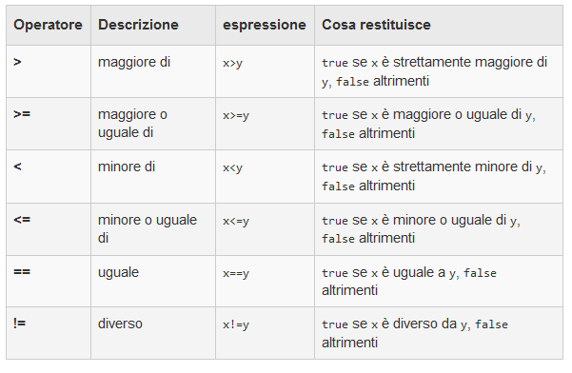
Operatori di confronto
Gli operatori di confronto sono:

Slide 25
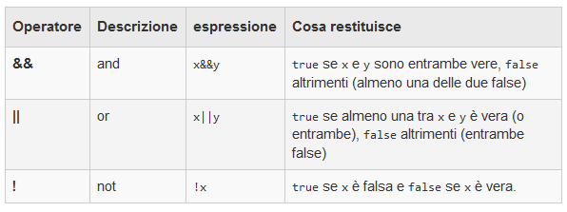
Operatori logici
Vi sono gli operatori logici che ci aiutano a definire espressioni booleane , che in altre parole mettono in relazione il verificarsi di più condizioni. Vediamo, attraverso questa tabella come possiamo mettere in relazione due valori (o espressioni) x e y di tipo booleano:

Slide 26
Commenti
In Java esistono tre forme per rappresentare i commenti
La prima forma (commento di riga) utilizza i caratteri //
int eta; // dichiarazione di una variabile intera
La seconda forma di commento è la seguente /* ….*/
Questa forma consente di scrivere un commento su più righe
/* commento che occupa
più righe */
La terza forma /** …..*/, funziona come il commento su più righe. Rappresenta un commento di documentazione e può essere usato prima di richiamare una classe o un metodo
/** funzione per calcolare il MCD tra due numeri */
Public void calcolaMCD(int a, int b)
{
// istruzioni
}

Slide 27
O
:

Slide 28
O
:

Slide 29
O
:

Slide 30
O
:

